Slide 1


โครงงานนี้เป็นส่วนหนึ่งของวิชาการวิเคราะห์และออกแบบระบบสารสนเทศ
06016216 Information Systems Analysis and Design

Slide 2

เสนอ
อาจารย์ ผศ.ดร. มานพ พันธ์โคกกรวด
อาจารย์ ผศ.ดร. บุญประเสริฐ สุรักษ์รัตนสกุล

Slide 3

Service Apartment คืออะไร?

Slide 4
วัตถุประสงค์ในการทำระบบ Service Apartment Management
ให้บริการข้อมูลสำหรับจองที่พักแบบออนไลน์
จัดการห้องพักทั้งแบบรายวันและรายเดือน
ได้ในระบบเดียว
ลดขั้นตอนการดำเนินงานของธุรกิจ

Slide 5
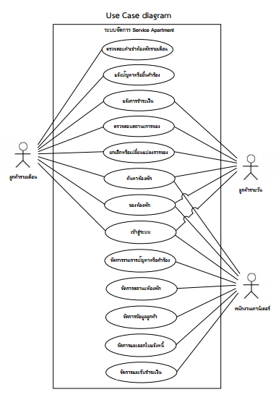
Use Case Diagram
3 Actors
13 Use cases
ซึ่งแต่ละ Actor นั้น
มีฟังก์ชันการทำงานของตนดังแผนภาพ

Slide 6

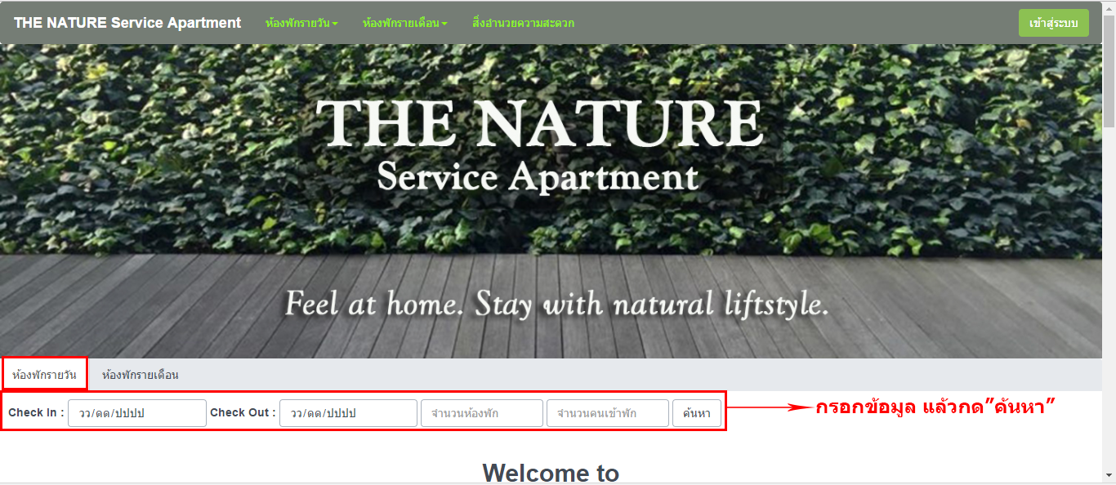
ค้นหาห้องพัก

Slide 7
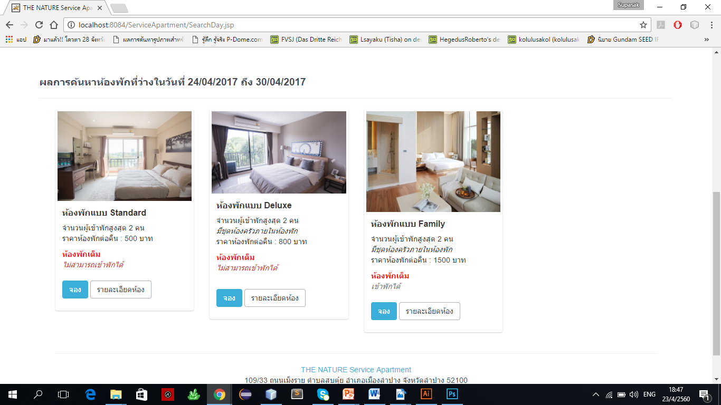
ค้นหาห้องพัก(ต่อ)

Slide 8
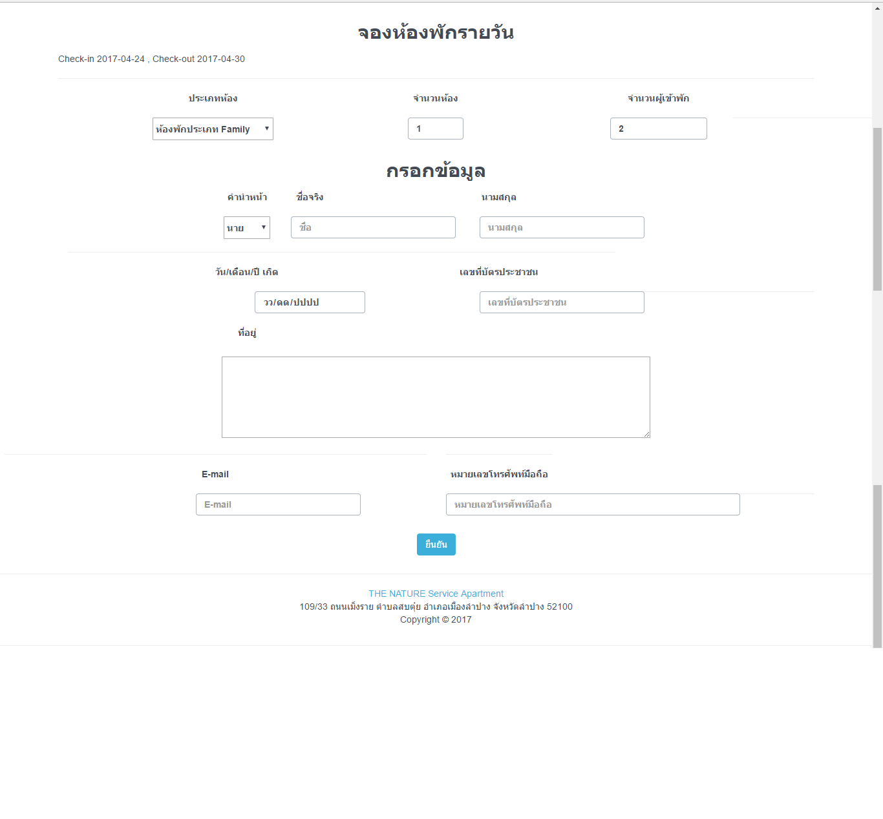
จองห้องพัก(รายวัน)

Slide 9
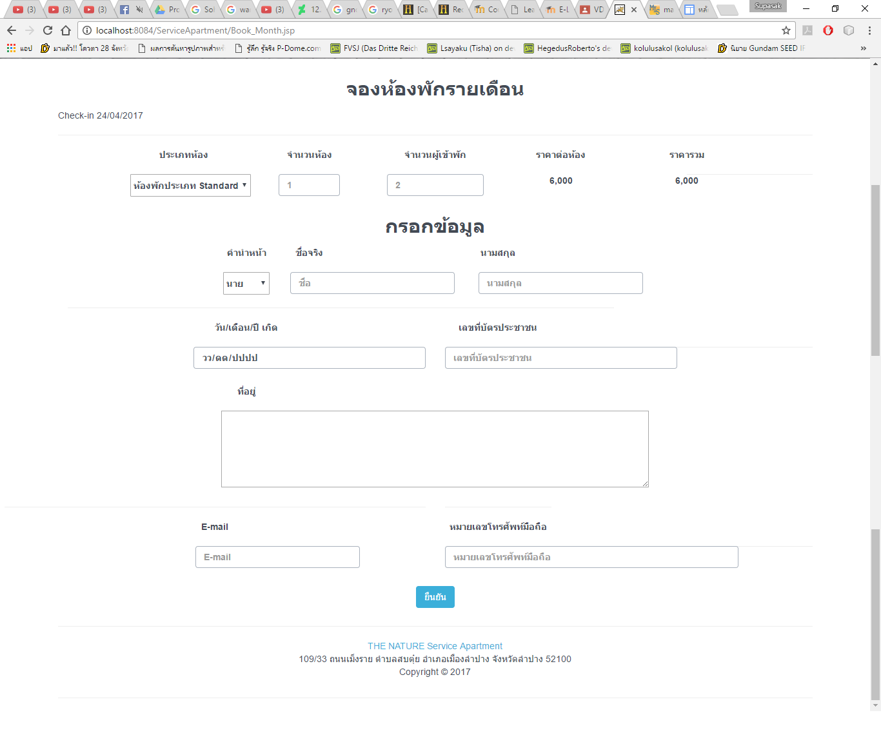
จองห้องพัก(รายเดือน)

Slide 10
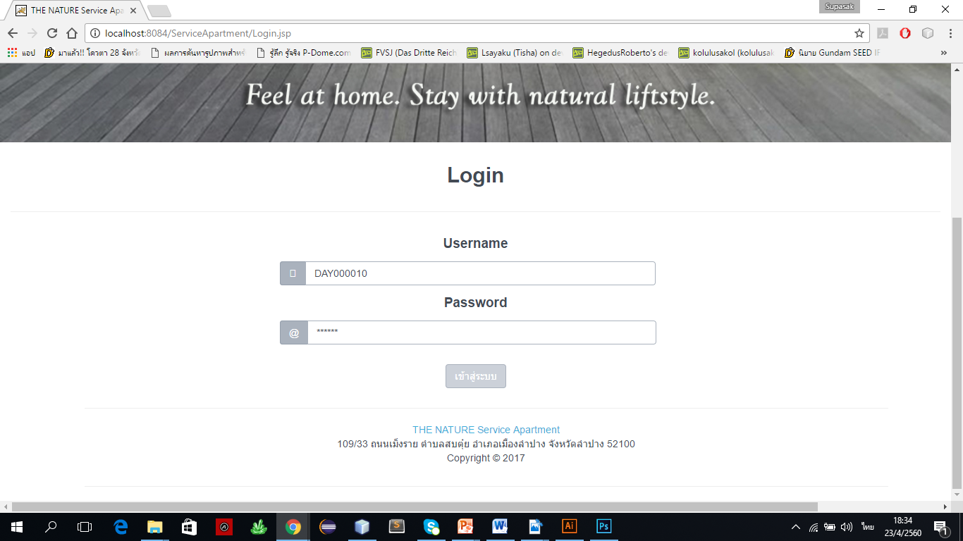
เข้าสู่ระบบ

Slide 11
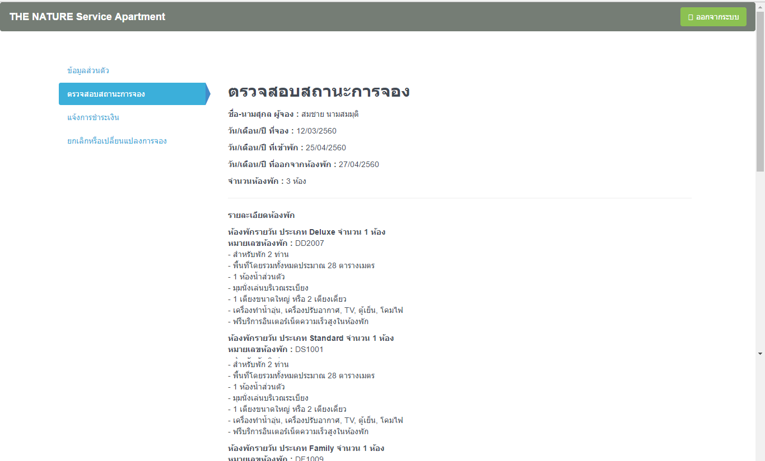
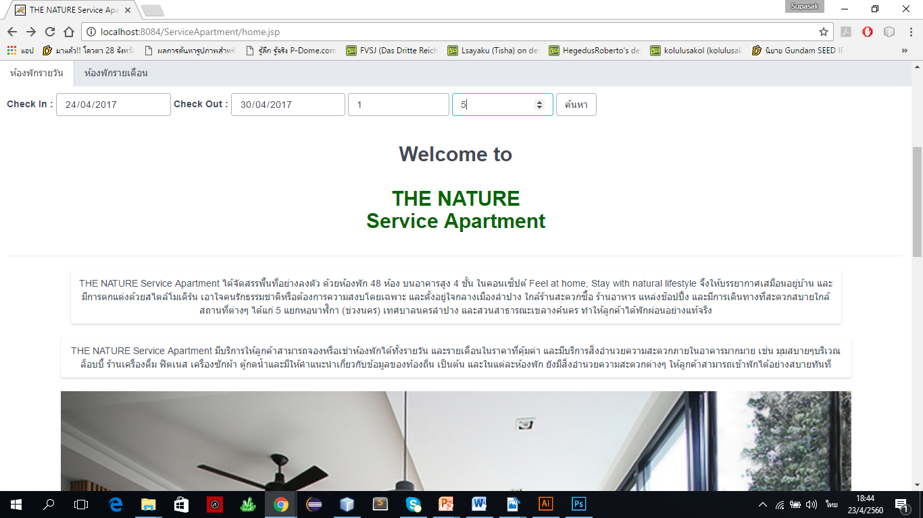
ตรวจสอบสถานะการจอง

Slide 12
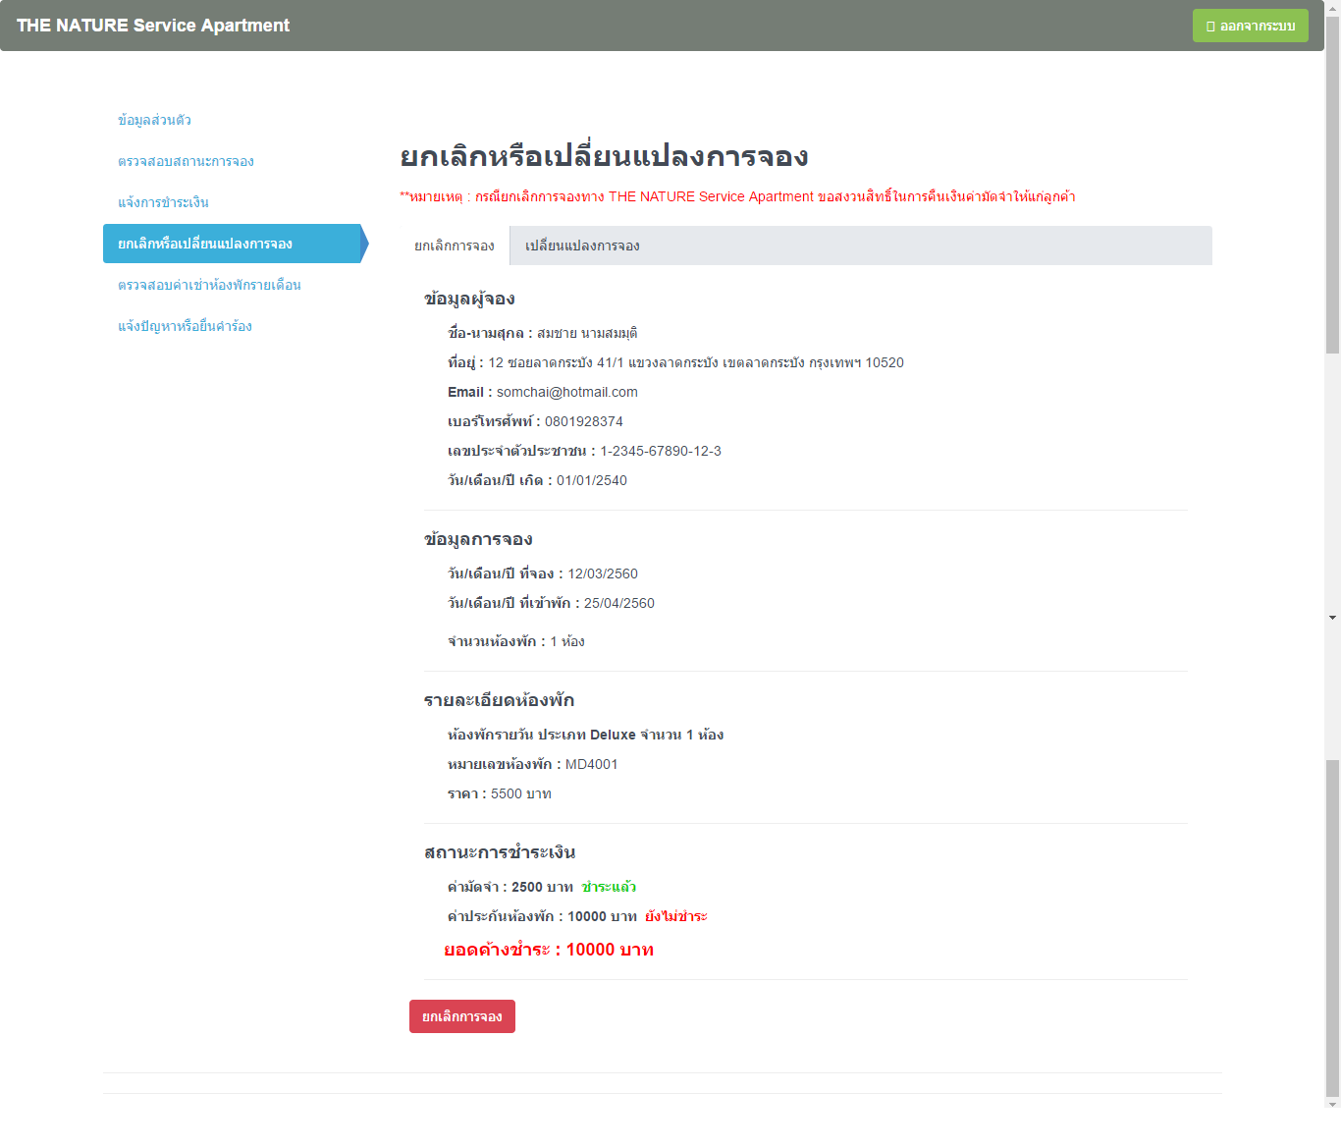
ยกเลิกหรือเปลี่ยนแปลงการจอง

Slide 13
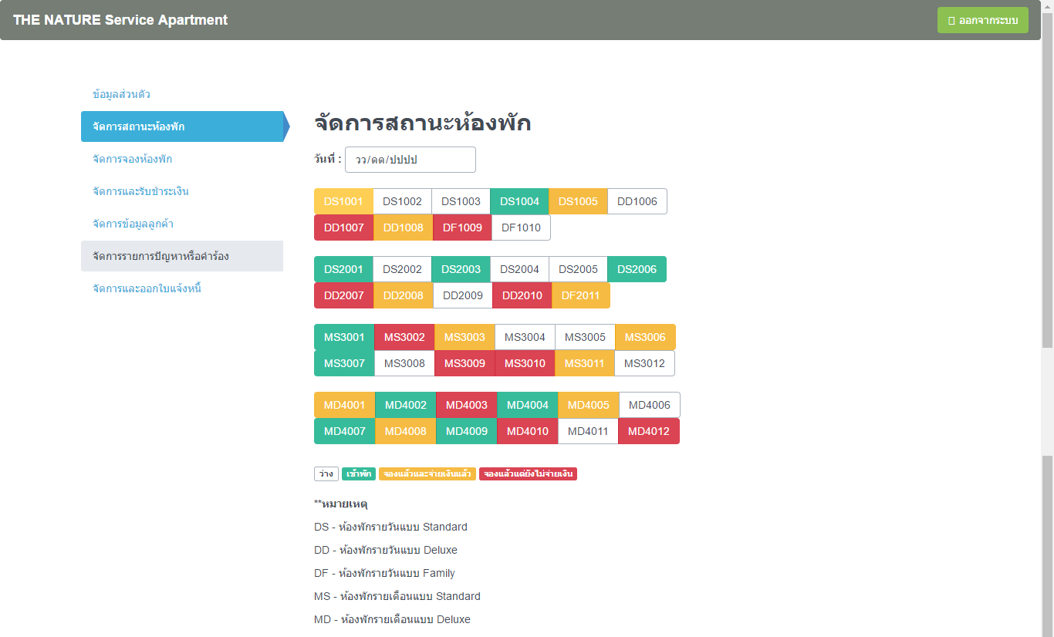
จัดการสถานะห้องพัก

Slide 14
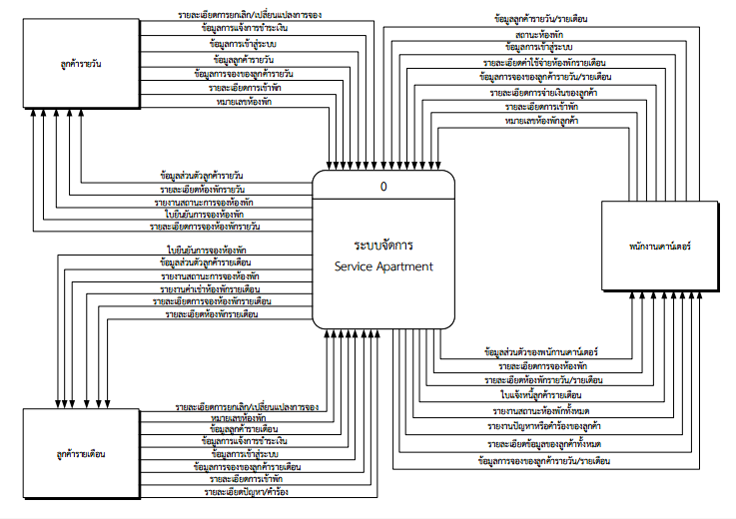
Data Flow Diagram : Context

Slide 15
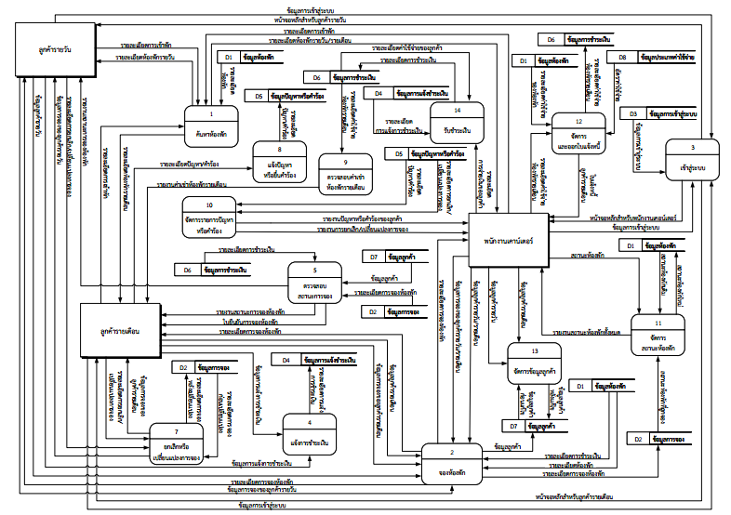
Data Flow Diagram : Level 0

Slide 16
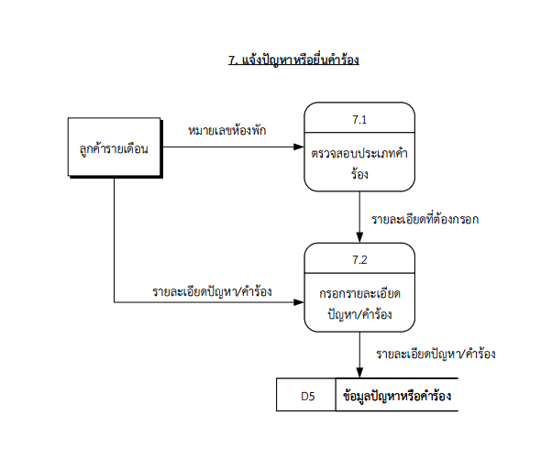
Data Flow Diagram : Level 1

Slide 17
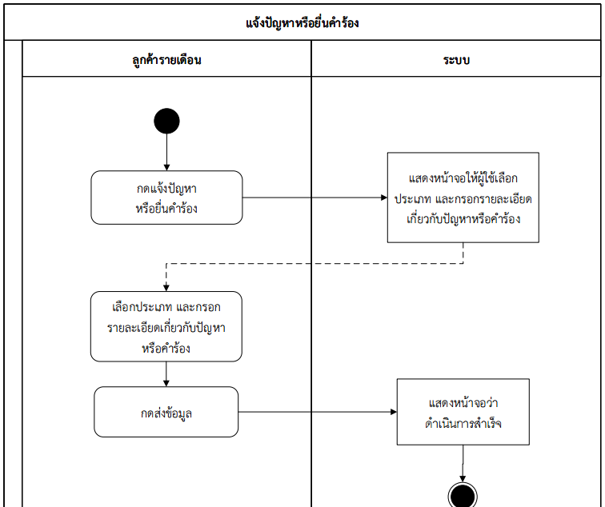
Activity Diagram

Slide 18
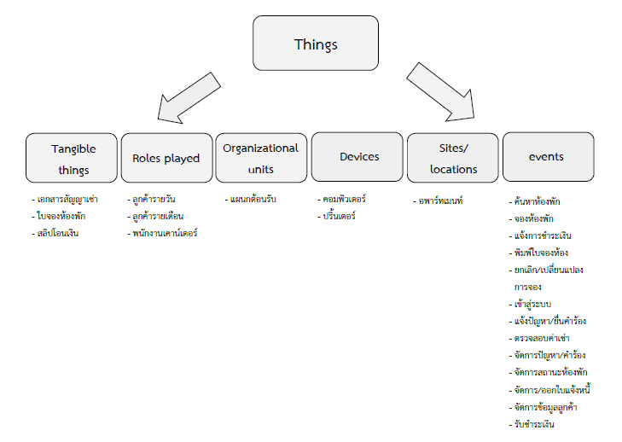
Things

Slide 19
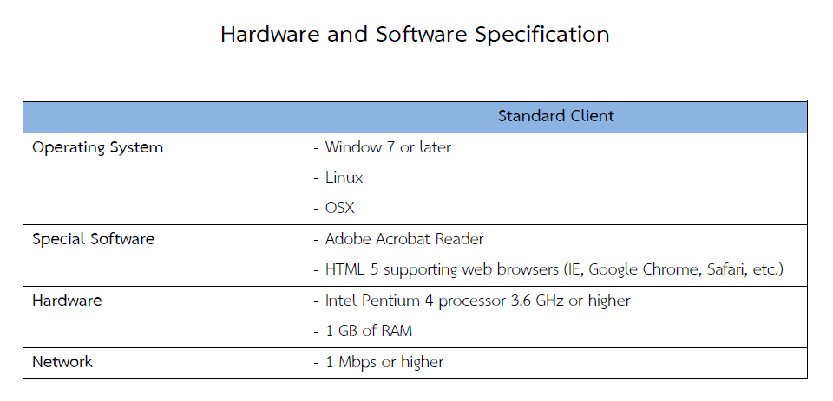
System Specification

Slide 20
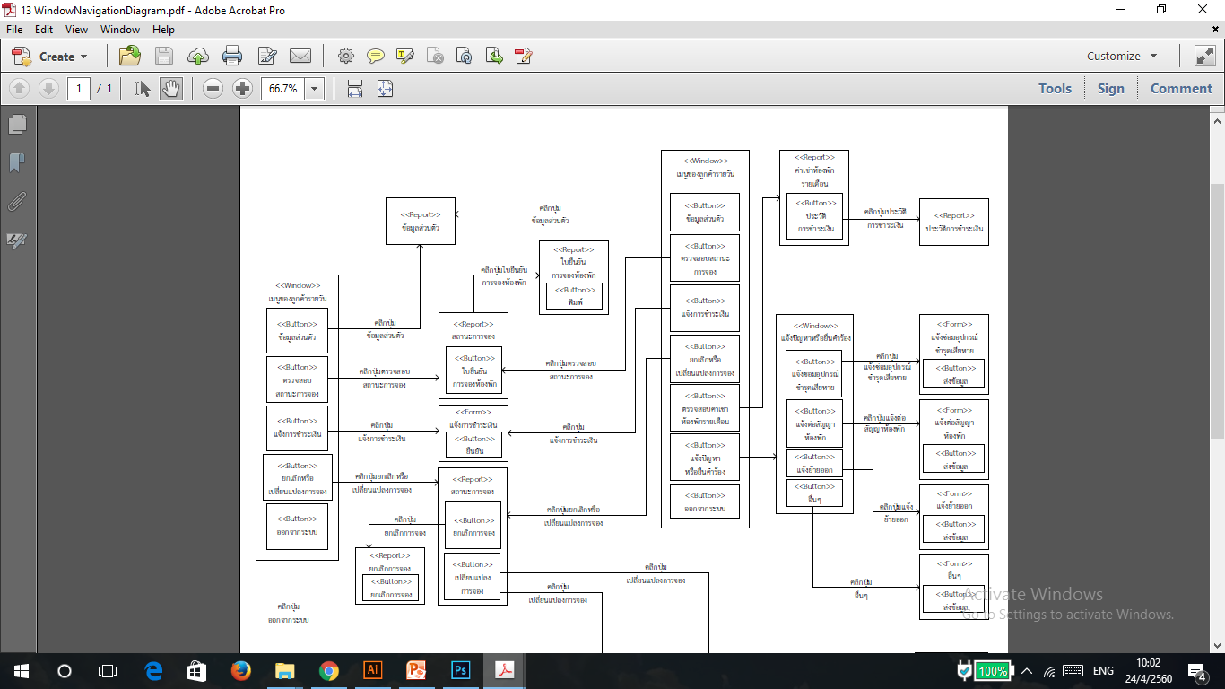
Window Navigation Diagram

Slide 21
จัดทำโดย
น.ส. จุธาดา สุวรรณธารา รหัส 58070018 section 1 น.ส. ชณัญญา กรุดนิ่ม รหัส 58070022 section 3 น.ส. ตุลยดา ด่านกุลชัย รหัส 58070043 section 1 นาย ศุภศักดิ์ ช่วงโชติ รหัส 58070139 section 2 น.ส. อารีนา น้อยนงเยาว์ รหัส 58070166 section 1
THANK YOU

